Slide 1

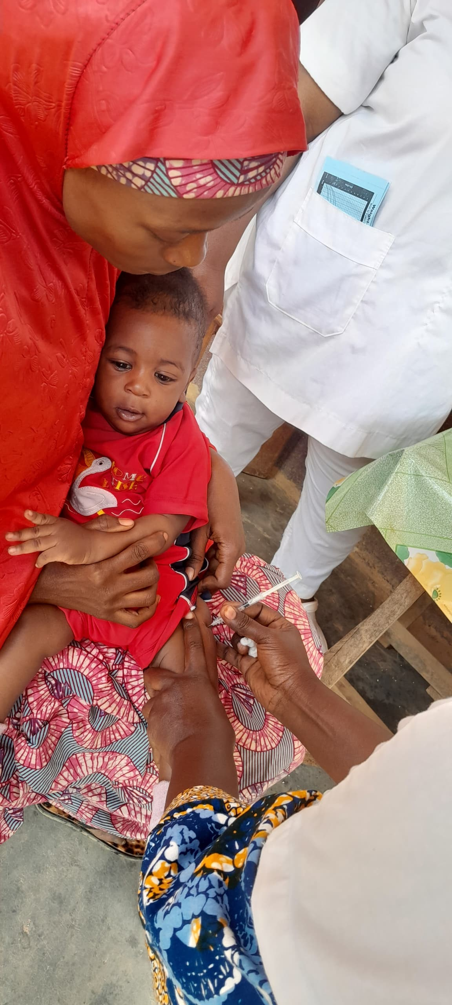



REUNION ANNUELLE DES DIRECTEURS DE PROGRAMME ELARGIS DE VACCINATION DE L’AFRIQUE CENTRALE
KINSHASA, 09-12 SEPTEMBRE 2024
Leçons apprises des premières introductions des vaccins antipaludiques en Afrique
Dr. Adidja Amani
Responsable Médical régional pour l'introduction de nouveaux vaccins
Gestionnaire d'incident pour l'introduction et le déploiement du vaccin antipaludique en Afrique / AMVIRA
Notes:
Plan de présentation Ma présentation se déroulera comme suit :Objectifs et résultats attendus Méthodologie de collecte des données État des lieux des introductions de vaccins Leçons apprises Recommandations stratégiques Messages clés

Slide 2
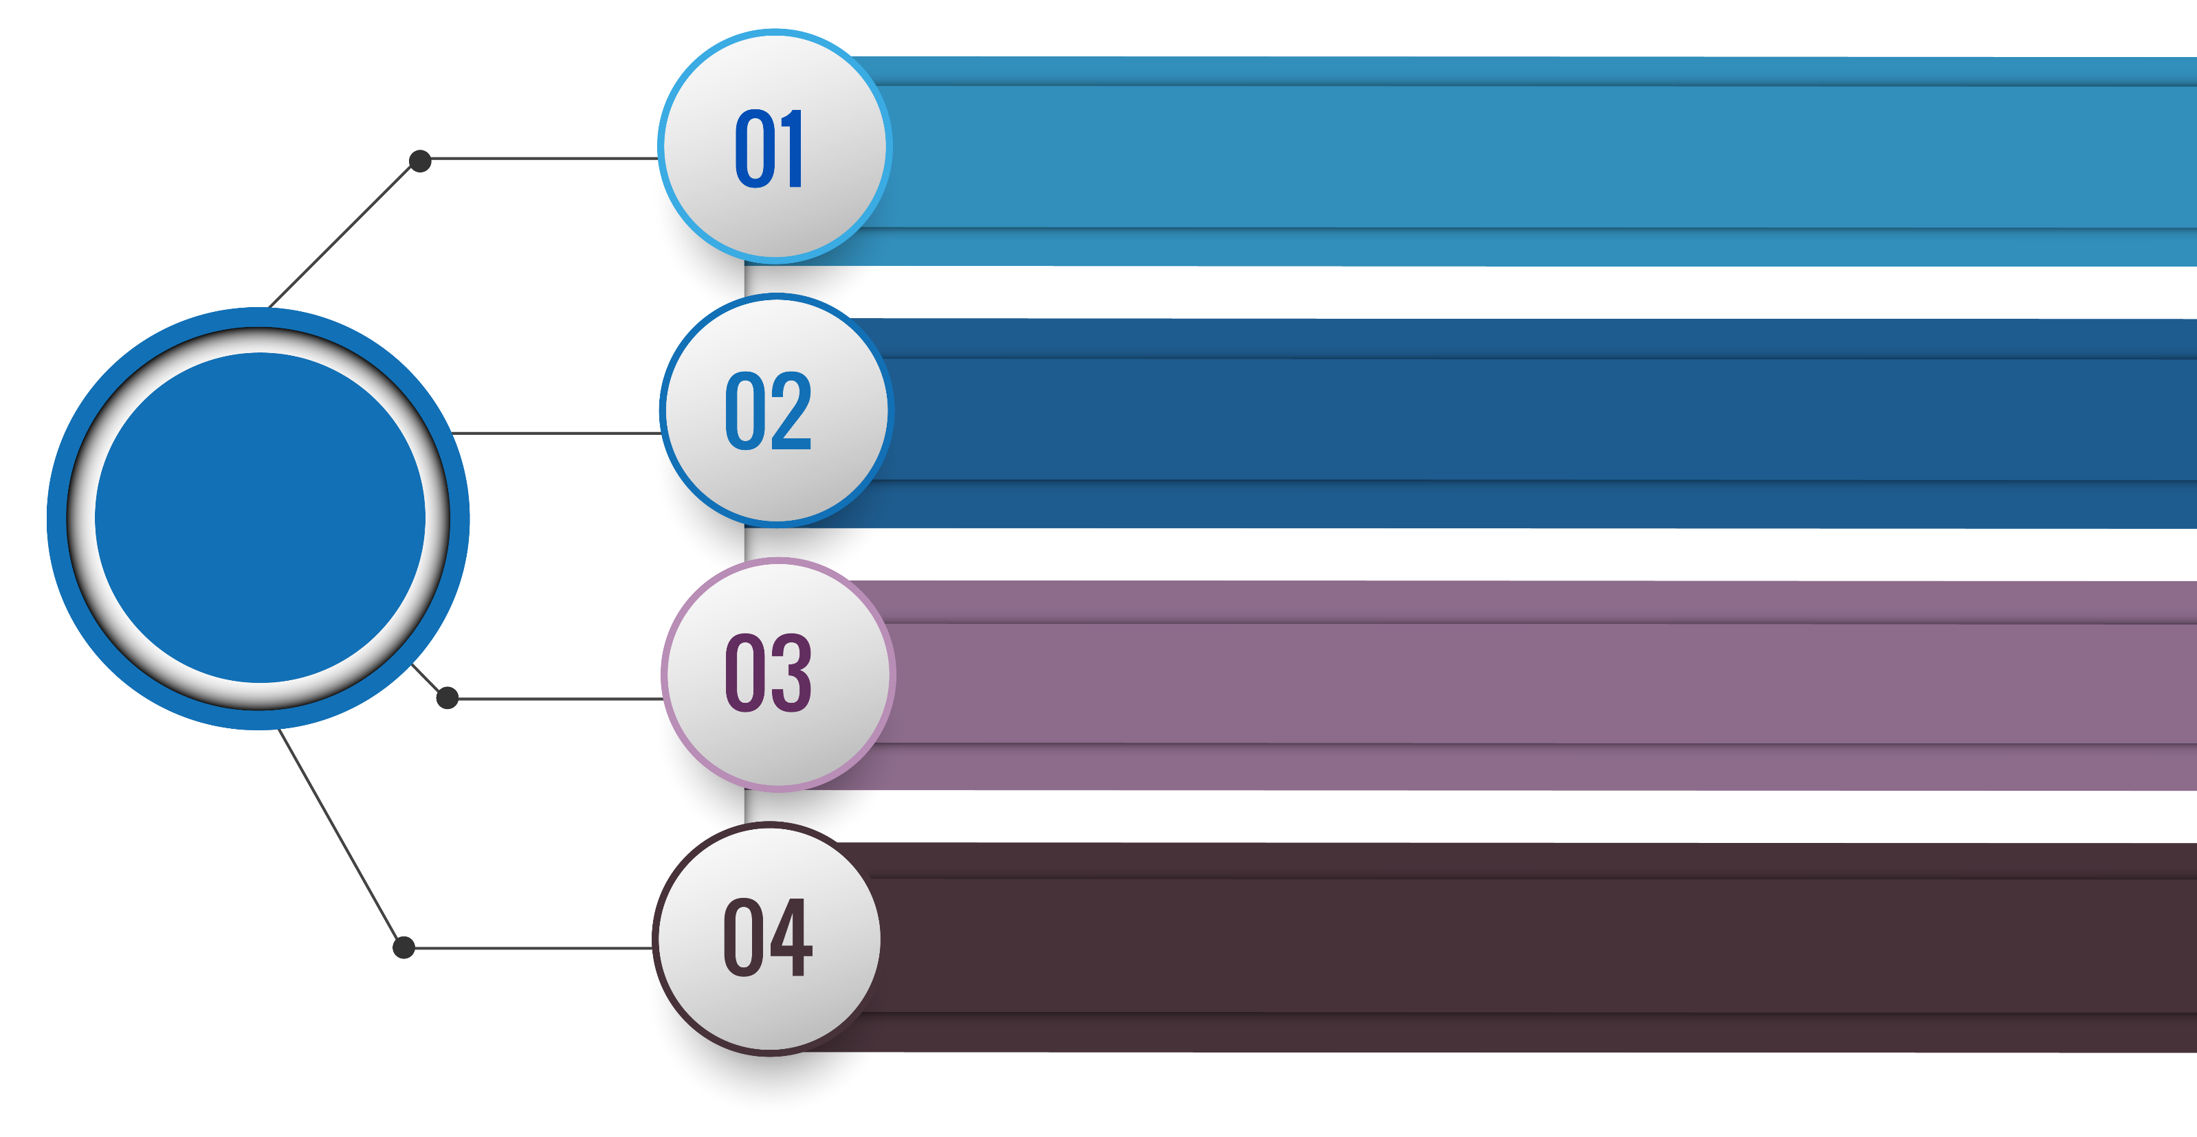


Objectifs de la présentation
Présenter une vue d'ensemble de l'état actuel de la VAP en Afrique
Evaluer les expériences initiales d'introduction des VAP
Identifier les meilleures pratiques et les défis communs
Partager les leçons apprises des premières introductions de VAP en Afrique
Formuler des Recommandations stratégiques pour optimiser les futures introductions
Notes:
Objectifs et résultats attendus (1 minute)
L'objectif principal de cette étude était d'évaluer de manière exhaustive les expériences initiales d'introduction des vaccins antipaludiques dans nos pays cibles.
Nos résultats attendus étaient :
Identifier les meilleures pratiques et les défis rencontrés
Comprendre les facteurs de succès et les obstacles à surmonter
Formuler des recommandations concrètes pour optimiser les futures introductions

Slide 3

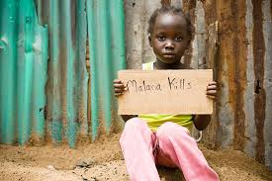

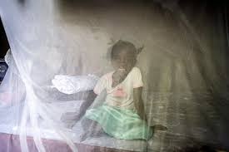
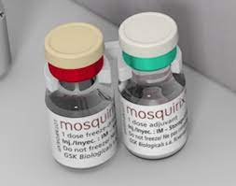
90 % des cas de paludisme et des décès sont recensés en Afrique
Le paludisme : première cause de morbidité et de mortalité chez les enfants de moins de 5 ans en Afrique
Presque chaque minute, un enfant de moins de cinq ans meurt du paludisme
Paquet d’interventions: médicaments, TPI, MILDA , mesures de lutte antivectorielle, etc.
Deux vaccins contre le paludisme préqualifiés par l’OMS.:
2022: RTS,S/AS01
2023: R21

Slide 4
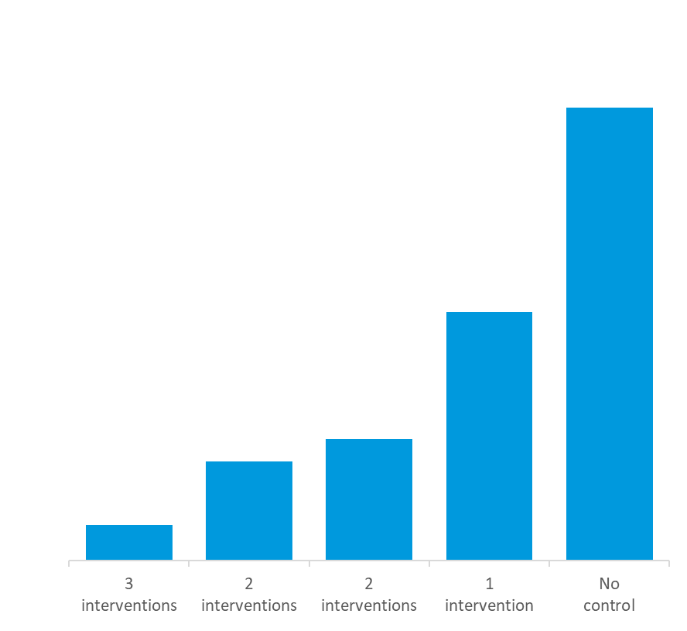
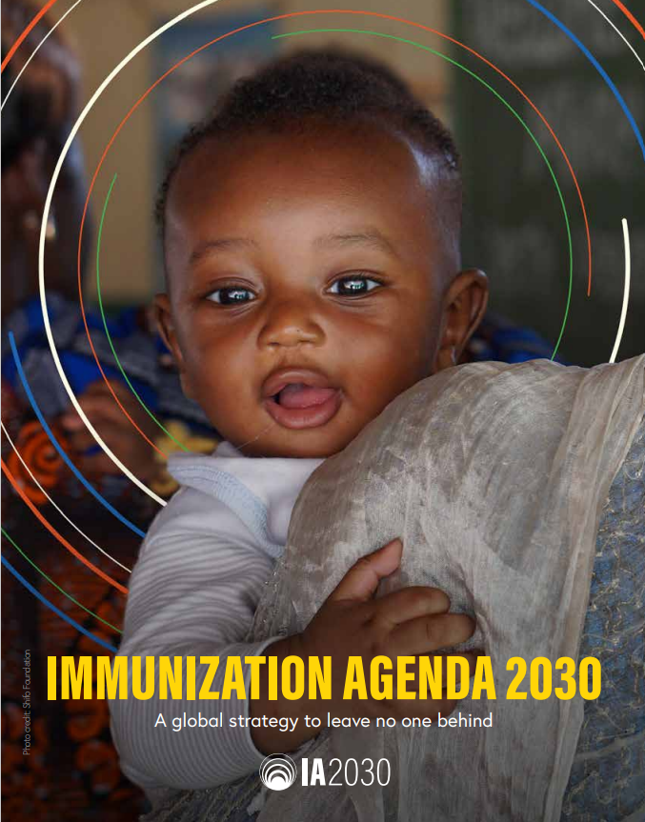

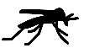


L'impact le plus élevé est obtenu lorsque plusieurs interventions sont utilisées ensemble
ITN+SMC+RTS,S#
ITN+SMC
ITN+RTS,S*
ITN
Case management
Vector control (ITNs, IRS, LSM)
Chemoprevention (SMC, IPTp, PMC, MDA)
Vaccines (RTS,S, R21)
Malaria burden
Will not reach goal of driving malaria illness and death down, without applying a mix of available interventions
Source:Professor Paul Milligan, LSHTM
# seasonal vaccination, over 3 years
*assumes seasonal vaccination equivalent to efficacy of 4 SMC cycles
Notes:
This slide, using data from clinical trials, emphasizes the need for a mix of interventions, targeted through subnational tailoring.

Slide 5
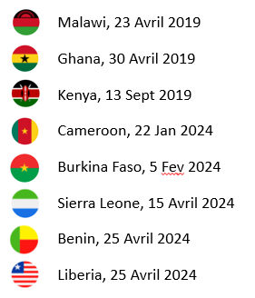
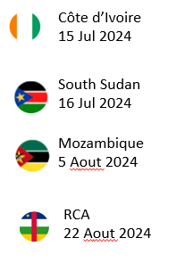
2. État actuel de la vaccination en Afrique centrale
12 pays ayant introduit le vaccin à l'échelle sous-nationale
23 pays approuvés pour le soutien de Gavi
7 pays approuvés pour une mise à échelle nationale: RDC, Ghana, Kenya, Mozambique, Nigeria, Sud Soudan, Ouganda Burkina Faso
Nouvelles soumission CEI: 23 Sept 2024
Learn from the experiences & Implementation
Discuss technical and programmatic questions

Slide 6
Défis , bonnes pratiques et leçons apprises

Slide 7
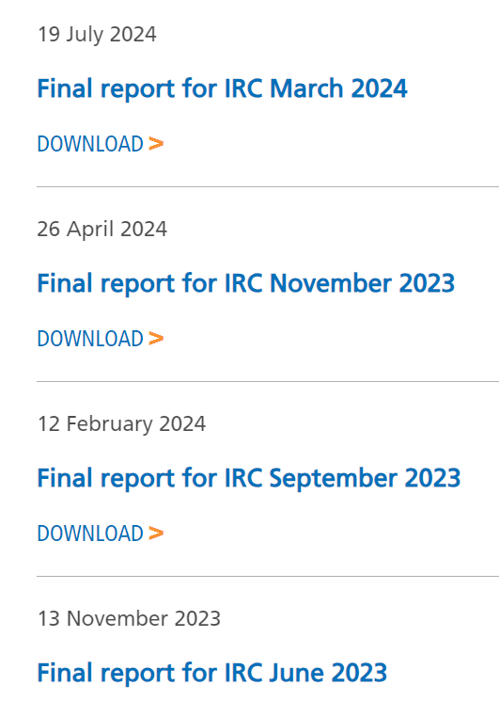
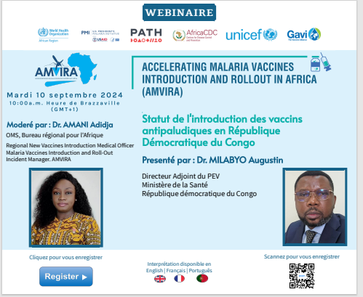
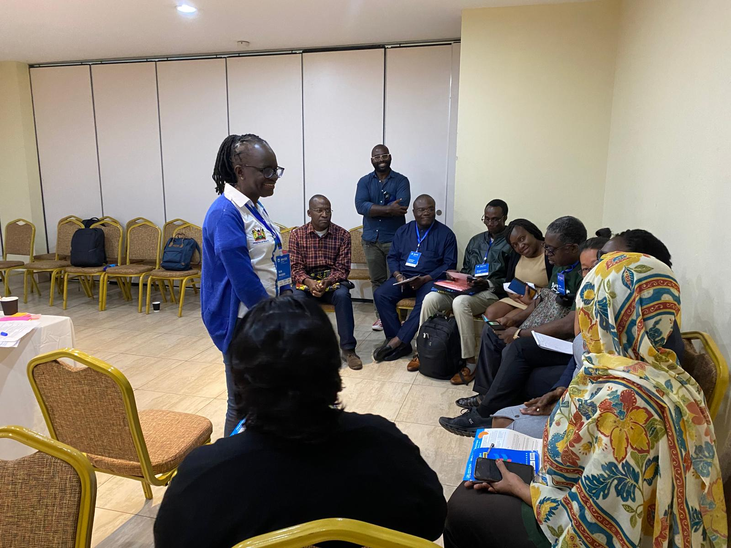
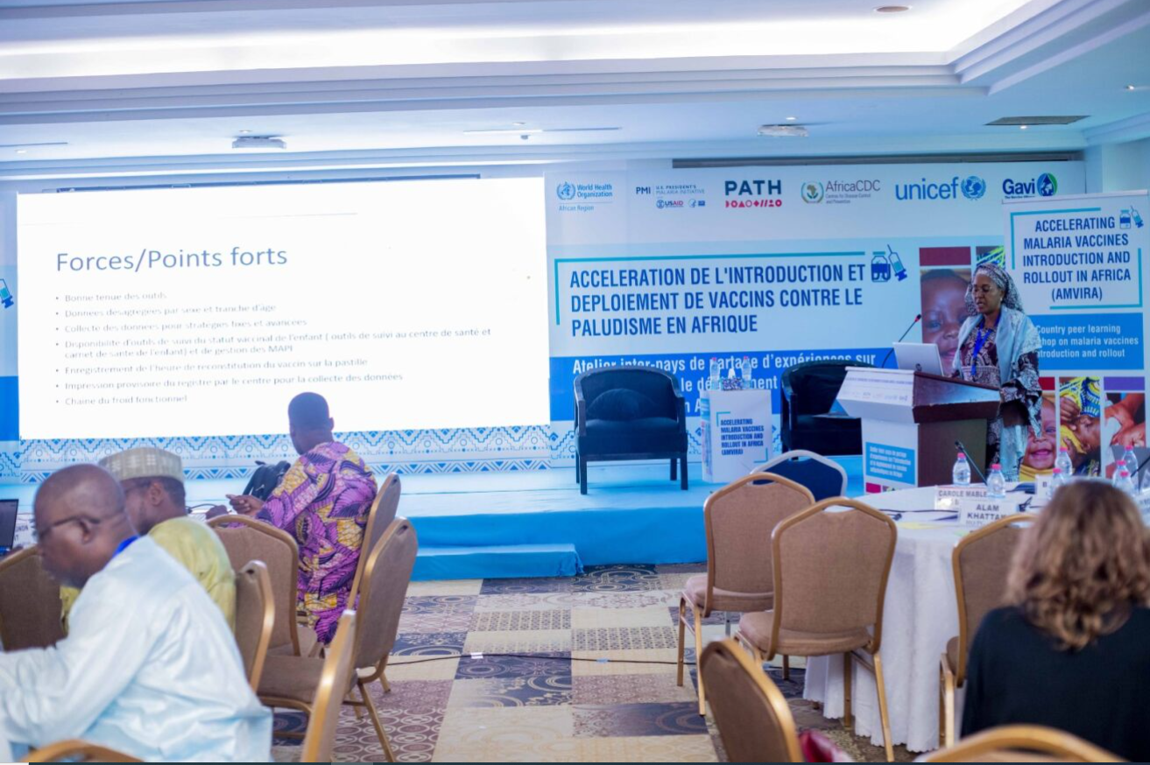
METHODOLOGIE
Analyse documentaire : examen des rapports PIE, des publications scientifiques et des rapports de du CEI.
Réunion bi hebdomadaires AMVIRA et 36 Webinaire + Entretiens semi-structurés avec des informateurs clés.
Groupes de discussion: AMVIRA WhatsApp group MVCT , AMVIRA Thursdays
Évaluation des rapports de mission et des ateliers d'apprentissage entre pairs ( 22 Pays ,450 participants)
Notes:
Analyse documentaire : examen des rapports des évaluations post-introduction , des publications scientifiques et des rapports de du CEI.
Entretiens semi-structurés avec des informateurs clés.
Groupes de discussion: 4 ateliers de partages d’experience réunissant 22 pays + 36 Webinaires (AMVIRA Weekly)
Observations directes sur le terrain dans des sites de vaccination sélectionnés lors des missions de supervisions de terrain: Cameroun, Sud Sudan, Liberia, Sierra Leone ,
Méthodologie de collecte des données (2 minutes)
Pour garantir une analyse rigoureuse et complète, nous avons adopté une approche méthodologique mixte :
Analyse documentaire approfondie : examen des rapports nationaux, des évaluations post-introduction et des publications scientifiques.
Entretiens semi-structurés avec des informateurs clés : responsables des programmes de vaccination, experts en paludisme, et partenaires de mise en œuvre.
Groupes de discussion avec les communautés bénéficiaires dans chaque pays.
Analyse quantitative des données de couverture vaccinale et d'impact épidémiologique, lorsque disponibles.
Observations directes sur le terrain dans des sites de vaccination sélectionnés.
Cette approche multidimensionnelle nous a permis de capturer une image complète et nuancée de la situation.

Slide 8
5 grands défis
Couverture vaccinale et adhésion au schéma complet : Atteindre et maintenir une couverture élevée pour toutes les doses du VAP
Systèmes de de collecte, d'analyse et d'utilisation des données pour un suivi efficace de la couverture et de l'impact.
Chaîne d'approvisionnement et logistique particulièrement dans les zones rurales et difficiles d'accès.
CREC: Gestion des rumeurs et de la désinformation, et nécessité d'une communication adaptée aux contextes locaux.
Intégration et coordination multisectorielle : synergie renforcée PEV/ PNLP et le système de santé
Notes:
Ces cinq défis émergent comme les plus critiques dans notre analyse des premières introductions du vaccin antipaludique. La couverture vaccinale, particulièrement pour les doses ultérieures, reste notre préoccupation principale. Nos systèmes de données doivent être renforcés pour un suivi précis. La logistique, surtout dans les zones reculées, nécessite des solutions innovantes. L'engagement communautaire est essentiel pour contrer la désinformation. Enfin, une coordination multisectorielle renforcée est indispensable pour une mise en œuvre efficace

Slide 9





Importance de l'engagement politique
Nécessité d'une coordination PEV -PNLP renforcée
Valeur des échanges d'expériences entre pays
Impact catalyseur sur le renforcement du système de santé
Rôle déterminant de la communication
5
Leçons Apprises Clés
Notes:
Les leçons apprises de ces premières introductions sont inestimables. La flexibilité dans nos approches nous permet de nous adapter rapidement aux défis imprévus. L'engagement communautaire s'est révélé être le pilier de l'acceptation et de l'utilisation du vaccin. Nous avons constaté que l'introduction du vaccin catalyse le renforcement global des systèmes de santé. La collaboration régionale, comme nos ateliers d'apprentissage entre pairs, accélère considérablement notre courbe d'apprentissage. Enfin, l'innovation dans nos stratégies de communication est cruciale pour contrer la désinformation et promouvoir une adoption durable du vaccin Nos expériences initiales ont mis en lumière des pratiques exemplaires et des leçons précieuses. L'engagement précoce des leaders communautaires s'est révélé être un facteur clé de succès, tout comme l'adoption d'une approche progressive de déploiement permettant un ajustement continu. L'intégration du vaccin aux services de santé existants a optimisé les ressources, tandis que la formation continue du personnel de santé a assuré une mise en œuvre de qualité. L'utilisation de plateformes numériques pour le suivi a grandement amélioré notre réactivité. Ces expériences nous ont enseigné l'importance cruciale de la flexibilité programmatique dans des contextes variés et dynamiques. La nécessité d'une coordination renforcée entre les programmes élargis de vaccination et les programmes nationaux de lutte contre le paludisme est apparue comme une évidence. Les échanges d'expériences entre pays se sont révélés être une source inestimable d'apprentissage mutuel. Nous avons également observé que l'introduction du vaccin antipaludique a eu un effet catalyseur sur le renforcement global des systèmes de santé. Enfin, le rôle central d'une communication stratégique et adaptée s'est confirmé comme étant indispensable au succès de cette initiative.Ces meilleures pratiques et leçons apprises constituent désormais le socle de notre stratégie d'expansion et d'amélioration continue dans la région

Slide 10
Six meilleures Pratiques Identifiées
Utilisation de l ‘OSP/ Dasboard
Approche progressive de déploiement
Engagement précoce des leaders communautaires
Coordination hebdomadaire inter-programmes
Formation continue du personnel de santé
Intégration avec d'autres interventions de santé : MILDA, Nutrition, Grand rattrapage ,
Notes:
Nos pays pionniers ont développé des pratiques exemplaires que nous devons capitaliser. L'approche progressive, comme en RCA, permet un apprentissage continu. L'engagement des leaders communautaires dès le début renforce l'acceptation. La coordination hebdomadaire, telle que pratiquée au Cameroun, assure une réponse agile. La formation continue du personnel de santé est cruciale pour maintenir la qualité des services. Enfin, l'intégration du vaccin avec d'autres interventions optimise nos ressources et améliore l'impact global

Slide 12



Opportunities: leverage high demand to catch up on any missed vaccines or child health services through the 2nd year of life.
BIRTH | 6 WK | 10 WK | 14 WK | 5 MO | 6 MO | 7 MO | 9 MO | 12 MO | 15 MO | 17 MO | 18 MO | 2 YRS
MV=malaria vaccine
(schedule option)
MenA
MCV1
MCV2
TCV
MV1
MV2
MV3
MV4
IPV1
IPV2
RV1
RV2
RV3
DTP1
DTP2
DTP3
PCV1
PCV2
PCV3
OPV1
OPV2
OPV3
BCG
HepB BD
Well child visits & Growth monitoring; ITN distribution; deworming …
Vit.A
Vit.A
Joint Gavi & Global Fund - Malaria Vaccine collaboration
Source: Adapted from the WHO 2YL guide (Annex 4); HepB
12
Notes:
The high demand for the malaria vaccine, and additional visits, including a 4th dose during the second year of life, provide the opportunity to use those additional visits to catch up on missed or late vaccinations and other services, such as vitamin A or deworming, and to deliver ITNs or messages to reinforce their use.

Slide 13
Recommandations stratégiques
 | Pour les pays planifiant l'introduction | Pour les PTF | Pour l'amélioration continue des programmes existants
1 | Assurez-vous d'un engagement politique fort dès le début. | Soutenez la flexibilité dans l'utilisation des fonds pour répondre aux défis émergents. | Institutionnalisez les évaluations post-introduction régulières.
2 | Investissez massivement dans la formation du personnel et l'engagement communautaire. | Renforcez les mécanismes de partage d'expériences entre pays. | Développez des stratégies spécifiques pour atteindre les pop marginalisées.
3 | Adoptez des systèmes de suivi en temps réel pour une gestion agile. | Investissez dans la recherche opérationnelle pour affiner continuellement les stratégies. | Intégrez systématiquement les leçons apprises dans les cycles de planification.

Slide 14


Message Clés
Message Clé 1
Message Clé 2
L'introduction du VAP est une opportunité historique de réduire le fardeau du paludisme en Afrique. Nous devons saisir cette chance avec détermination et vision. Le succès repose sur une approche holistique et intégrée.
La vaccination n'est pas une solution miracle, mais un outil puissant qui doit être combiné avec d'autres interventions. L'apprentissage continu et l'adaptation sont essentiels. Chaque pays doit tirer les leçons de ses propres expériences et de celles de ses voisins pour optimiser constamment sa stratégie
Notes:
L'introduction du vaccin antipaludique est une opportunité historique de réduire significativement le fardeau du paludisme en Afrique. Nous devons saisir cette chance avec détermination et vision. Le succès repose sur une approche holistique et intégrée. La vaccination n'est pas une solution miracle, mais un outil puissant qui doit être combiné avec d'autres interventions. L'apprentissage continu et l'adaptation sont essentiels. Chaque pays doit tirer les leçons de ses propres expériences et de celles de ses voisins pour optimiser constamment sa stratégie

Slide 15
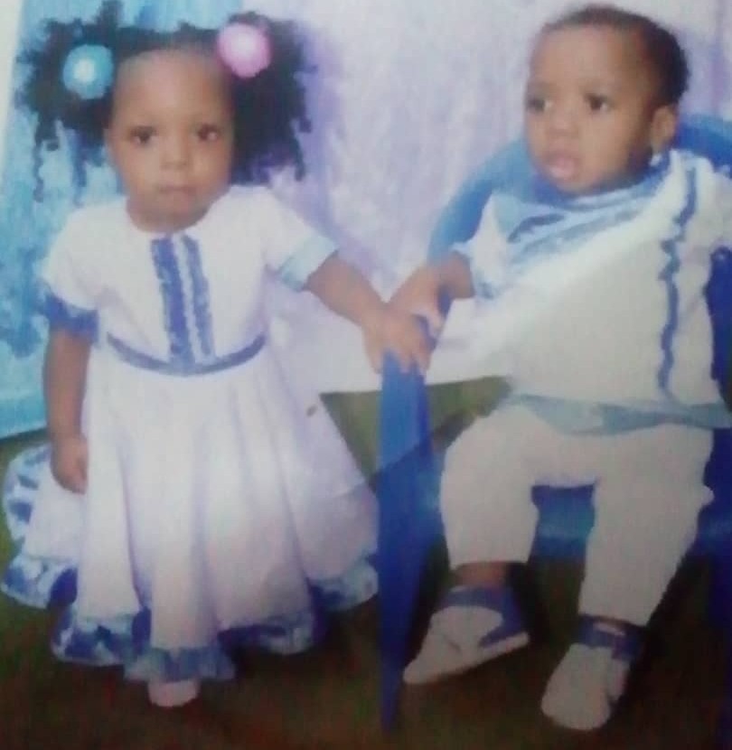

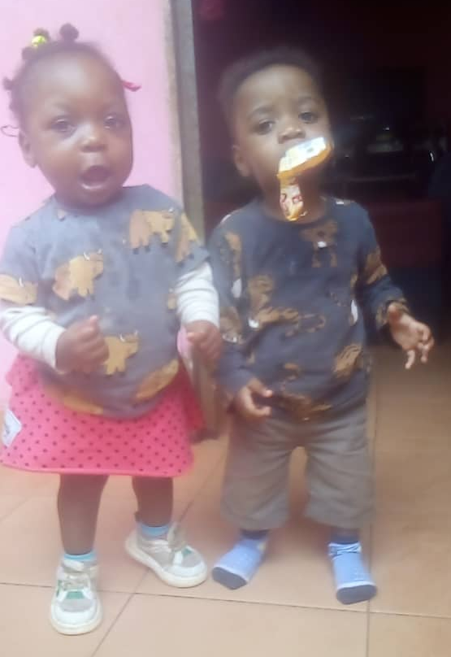
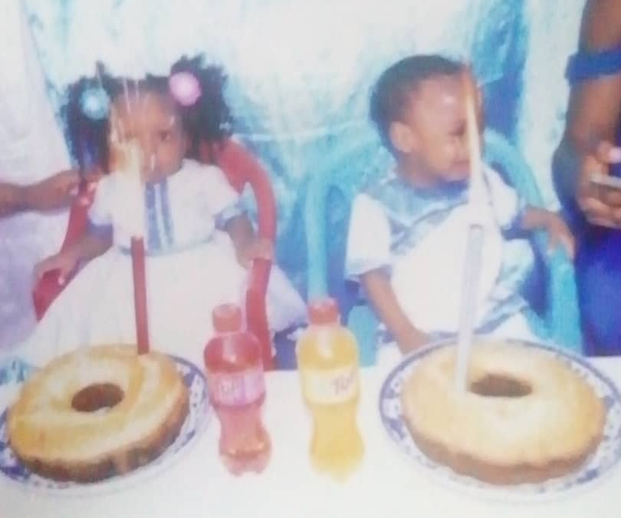

Slide 16
Matondo! Oussoko!
Choukran!
Nzikomo! Singuila !
Asante!

